Slide 1
Харьковский тракторный завод
Выполнил: Мукасеев Владислав группа 1.9.7.2.
Проверила: Елизавета Александровна

Slide 2
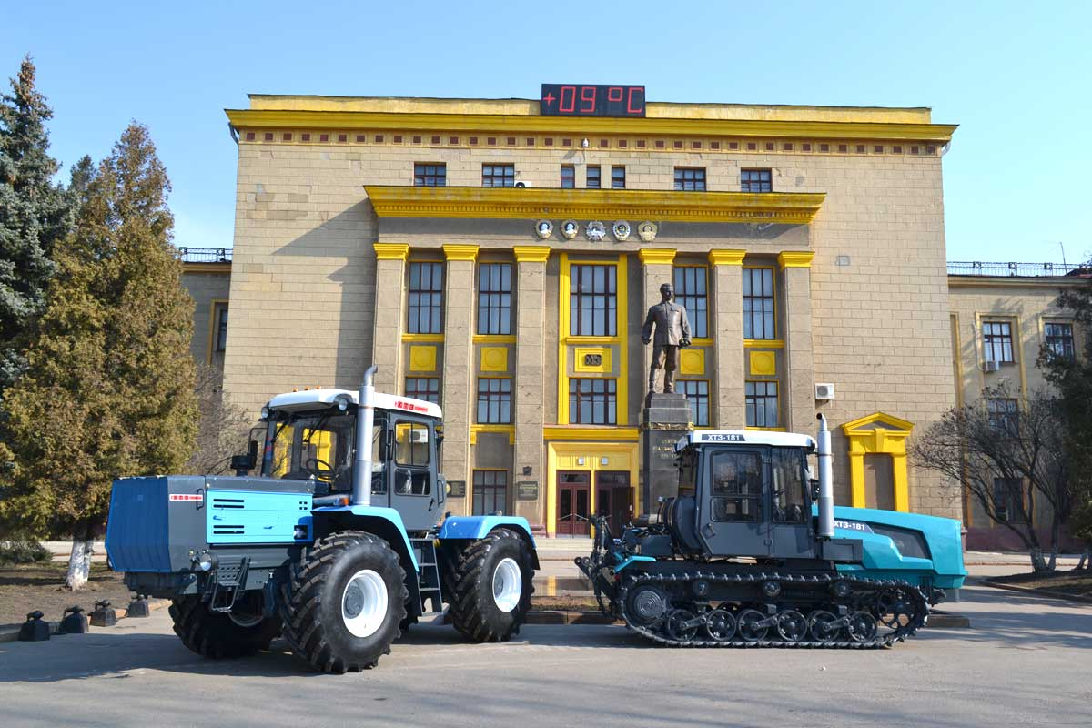
История (1930 – 1991)
Строительство завода началось в апреле 1930 года в степи к северу от станции Лосево, главным инженером по строительству ХТЗ был назначен гражданин США Леон Сваджян (Leon A. Swajian), награждённый впоследствии Орденом Ленина. 17 сентября 1937 завод начал серийный выпуск гусеничного трактора СХТЗ-НАТИ. Стоит отметить, что если в основе СХТЗ 15/30 была конструкция американских разработчиков, то СХТЗ-НАТИ был первым трактором массового производства с конструкцией отечественной разработки. Кроме того, в довоенный период завод выпускал газогенераторный трактор ХТЗ-Т2Г. После начала Великой Отечественной войны, выпуск военной продукции был увеличен, в сентябре — октябре 1941 года завод выпускал лёгкие танки Т-16 (ХТЗ-16). В 1955 году был начат выпуск садово-огородного трактора ДТ-14, в 1958 году завод начал выпуск трактора ДТ-20.В 1956 году на территории завода был установлен памятник Серго Орджоникидзе (который был одним из инициаторов строительства ХТЗ) работы скульптора С. Тоидзе. Кроме того, на территории завода был установлен обелиск в память 320 рабочих и сотрудников завода, погибших в Великой Отечественной войне. В 1960 году завод начал выпуск трактора Т-75. В 1961 году начал работу учебный цех ХТЗ — политехнический центр трудового обучения и профессиональной ориентации учащихся (с 1964 по 1973 год начальником которого был педагог-новатор, экспериментатор П. А. Ярмоленко). В 1962 году завод начал выпуск пахотного трактора Т-74. 20 января 1967 года с конвейера сошёл миллионный трактор. В 1969 году завод освоил выпуск трактора Т-25А, в 1971 году — трактора Т-150 (на базе которого в дальнейшем был создан колёсный трактор Т-150К). К 29 декабря 1973 завод выпустил 1,5 млн тракторов. В 1976 году завод был преобразован в производственное объединение В 1980-е годы завод достиг максимальной производительности — выпуск продукции составлял до 70 тысяч тракторов в год. 16 апреля 1982 года завод выпустил двухмиллионный трактор. К началу 1986 года завод поставлял тракторы в 36 стран мира и подготавливал производство новых моделей тракторов: Т-150КМ и Т-150К-02.

Slide 3
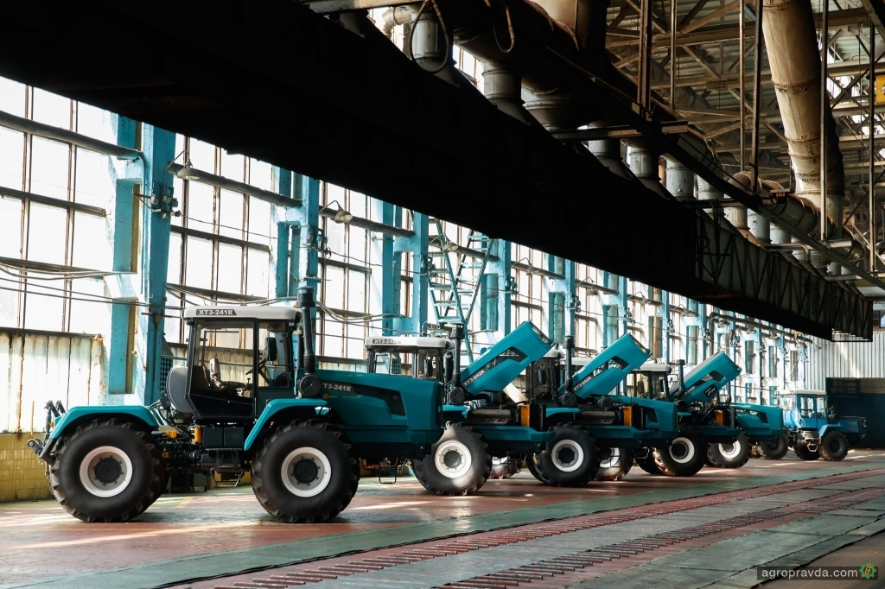
История (1991 – 2015)
20 января 1967 года с конвейера сошёл миллионный трактор. В 1969 году завод освоил выпуск трактора Т-25А, в 1971 году — трактора Т-150 (на базе которого в дальнейшем был создан колёсный трактор Т-150К). К 29 декабря 1973 завод выпустил 1,5 млн тракторов. В 1976 году завод был преобразован в производственное объединение. В 1980-е годы завод достиг максимальной производительности — выпуск продукции составлял до 70 тысяч тракторов в год. 16 апреля 1982 года завод выпустил двухмиллионный трактор. К началу 1986 года завод поставлял тракторы в 36 стран мира и подготавливал производство новых моделей тракторов: Т-150КМ и Т-150К-02. В 2012 году объём дебиторской задолженности АО «ХТЗ» увеличился и к началу 2013 года составил 76,6 млн гривен. В мае 2013 года ХТЗ разработал новую модель малого трактора для фермеров — ХТЗ-2410 (оснащённого двигателем китайского производства мощностью около 25 л. с.). В сентябре 2014 года ХТЗ возобновил кооперацию с ЛКМЗ. В октябре 2014 года завод начал серийное производство колёсно-рельсового тягача ХТЗ-150К-09-25 на базе трактора ХТЗ-150К. В 2014 году ХТЗ продал свыше 1,5 тыс. тракторов и стал единственным промышленным предприятием Украины, которое завершило отчётный год с прибылью (чистая прибыль завода за 2014 год составила 449,5 млн грн.)., хотя в целом ВВП страны за тот период сократился на 17 %]. В 2014 году ХТЗ вышел из банкротства в котором предприятие находилось с мая 2007 года.

Slide 4
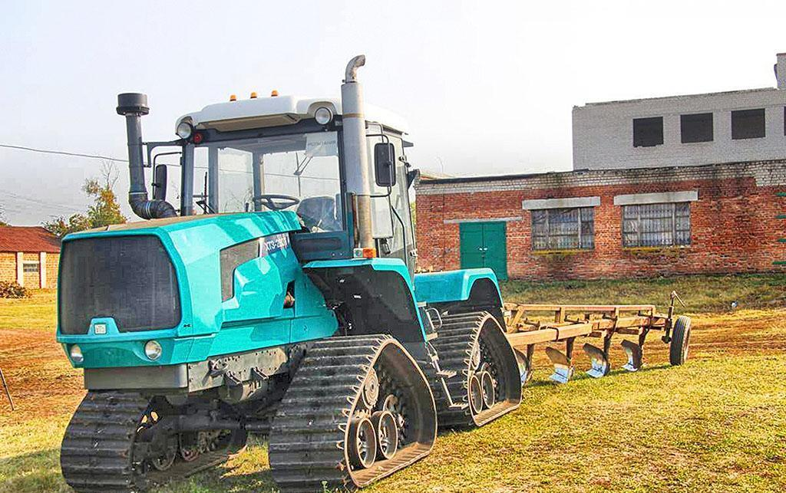
История (после 2015)
В марте 2016 года на Харьковском тракторном заводе произошла смена менеджмента предприятия. Генеральный директор Харьковского тракторного завода Губин Владислав Валерьевич, который руководил заводом с июля 2013 года, покинул свой пост по соглашению сторон 9 марта 2016 года, с 10 марта 2016 года на должность генерального директора Харьковского тракторного завода назначен Коваль Андрей Анатольевич, который ранее уже руководил заводом в 2006—2007 г. В апреле 2016 года из-за юридических проблем Харьковский тракторный завод вынужден был остановить производство. 26 апреля 2016 года объявлено о сокращении числа сотрудников предприятия. Сокращение, со слов генерального директора АО «ХТЗ» Коваля Андрея Анатольевича, вызвано дисбалансом между количеством административного и вспомогательного персонала и количеством основного производственного персонала, поэтому количество основного производственного персонала будет увеличено, а сокращение коснётся только административного и вспомогательного персонала. За 2017 год ХТЗ выпустил 794 единицы техники, а продукция предприятия реализуется как в Украине, так и за рубежом: в Молдове, Казахстане, Армении, Болгарии, Польше, Новой Зеландии, Беларуси и пр. На предприятии отмечают, что поиск новых рынков сбыта продолжается. В 2018 году, Харьковский тракторный завод представил на международной агропромышленной выставке AgroExpo 2018 свои новинки: колесный трактор ХТЗ-248К.20, который оборудован двигателем известного мирового производителя FPT-Iveco N67, а также модернизированный гусеничный трактор ХТЗ-181.20. В 2020 году на Харьковском тракторном заводе было объявлено, что предприятие планирует начать производство трамваев. В марте 2021 года на Харьковском тракторном заводе начата процедура санации предприятия до открытия производства по делу о банкротстве, по решению Харьковского окружного административного суда (суд первой инстанции) и Второго административного суда (апелляционная инстанция), который обязал ХТЗ заплатить государству 401 млн грн. долга, отказав ХТЗ в удовлетворении апелляционной жалобы на решение суда первой инстанции.

Slide 5
Продукция
Харьковский тракторный завод производит машины, предназначенные для выполнения разнообразных работ во многих отраслях промышленности, сельского и коммунального хозяйства, строительной сферы. Для сельского хозяйства выпускаются колёсные тракторы мощностью 180—240 л. с., гусеничные тракторы мощностью 190 л. с.
Колёсные тракторы:
ХТЗ-241К ХТЗ-242К ХТЗ-243К ХТЗ-248К ХТЗ-249К ХТЗ-150К-09.172.00 ХТЗ-150К-09.172.10
Гусеничные тракторы:
ХТЗ-181.20 ХТЗ-181.22
Спецтехника:
Бурильно-крановая машина БКМ-2М
ММТ-2, ММТ-2М
Мульчер
Т-156Б
ММТ-2П

Slide 6
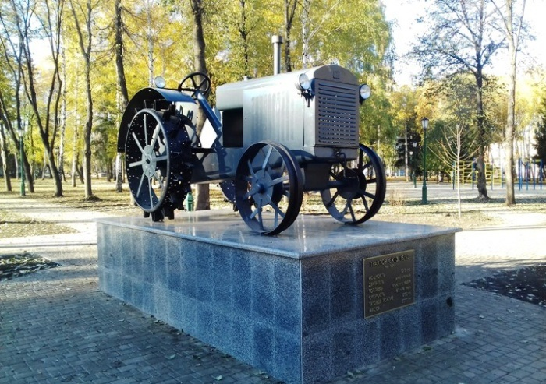
Галерея
Памятник первому трактору СХТЗ 15/30 выпущенному на ХТЗ.

Slide 7
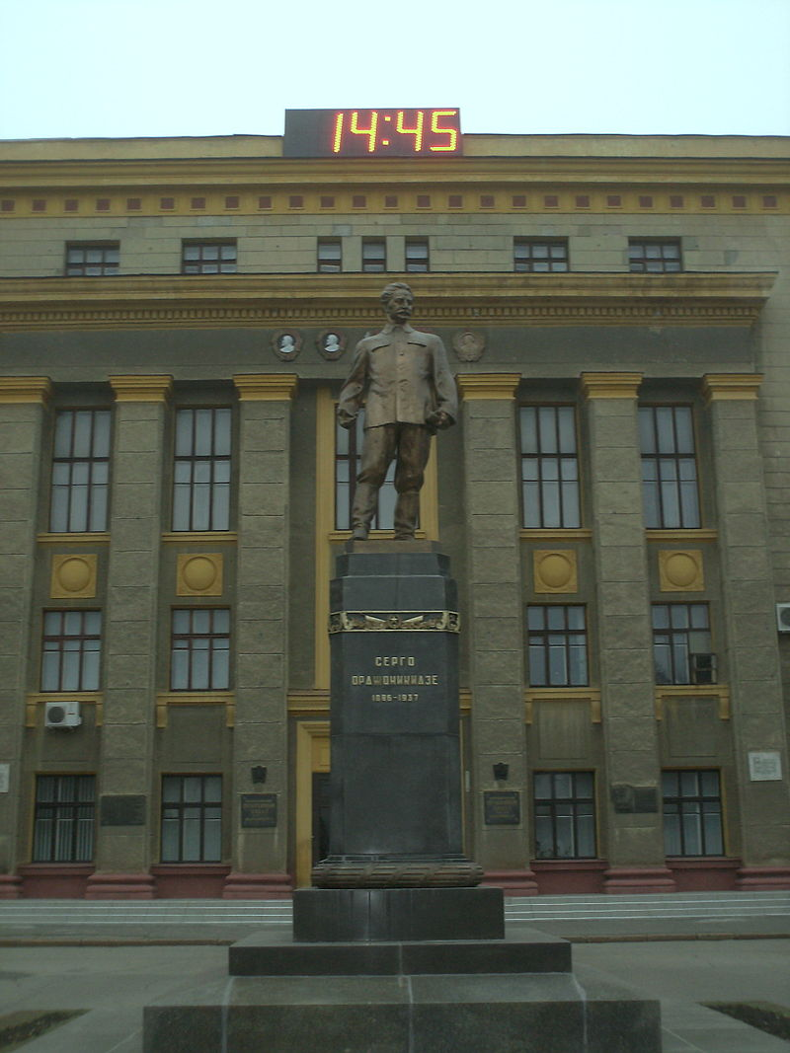
Галерея
Памятник Серго Орджоникидзе (снесён в 2015 г.)

Slide 8
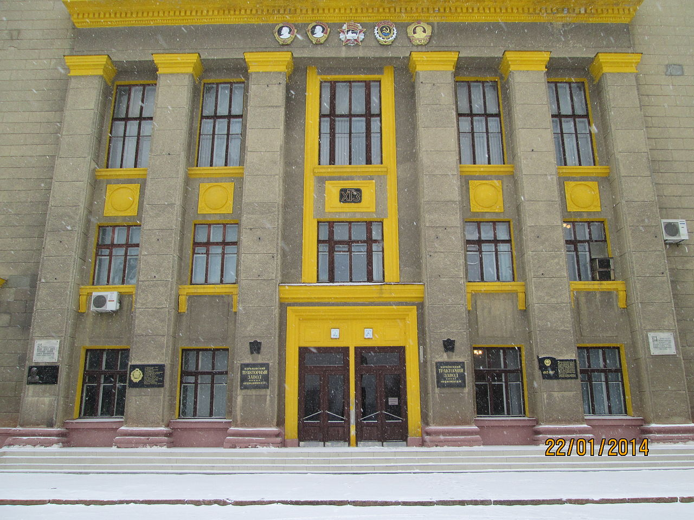
Галерея
Заводоуправление ХТЗ

